Slide 1
操作系统
第五章 存储器管理
OPERATING SYSTEM
主讲人：房斐斐

Slide 2
5.3
页式存储管理
PART
连续分配方式会产生很多碎片，并且不容易找到较大的空间。促使人们产生了分散分配的管理思想。
根据分配时所分配地址空间的基本单位不同，分为：
分页存储管理
分段式存储管理
段页式存储管理

Slide 3
离散分配
Operating System
1）基本思想
允许作业存放在若干个不相邻的分区中，既可免去移动内存信息而产生的工作量，又可充分利用主存空间，尽量减少主存碎片。
将一个进程直接分散地分配到许多不相邻的分区中。
2）离散分配的三种方式
分页存储管理（考虑存储器利用率）
分段存储管理（考虑用户要求）
段页式存储管理(考虑存储器利用率和用户要求)

Slide 4
1.分页存储管理的基本方法
Operating System
1）页面和物理块
页面大小：
2^{n} Bytes 一般在：512B ~ 8K
页面：
将一个进程的逻辑地址空间分成若干个大小相等的片，称为页面(page)或页。
物理块：
把内存空间分成与页面相同大小的若干个存储块，称为（物理）块或页框( frame)。
顺序编号：
分页存储：
在为进程分配内存时,以块为单位将进程中的若干页分别装入多个可以不相邻接的块中。
页内碎片：
进程的最后一页经常装不满一块而形成了不可利用的碎片。

Slide 5
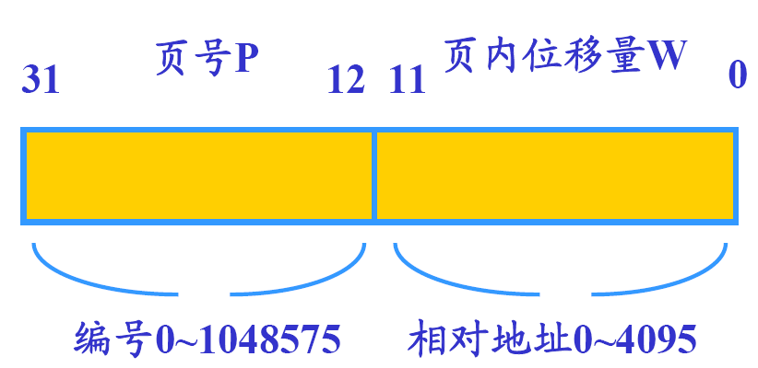
1.分页存储管理的基本方法
Operating System
2）地址结构
分页地址结构：页号+页内地址
一页的大小为2的整数次幂
地址的高位部分为页号
低位部分为页内地址
32位地址
页面大小为：2¹²=4KB 空间最多允许有1M页：2²⁰=1M

Slide 6
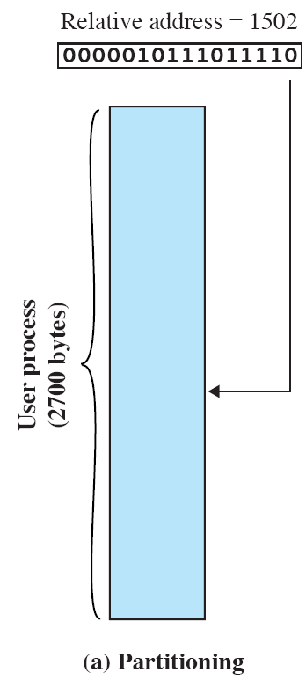
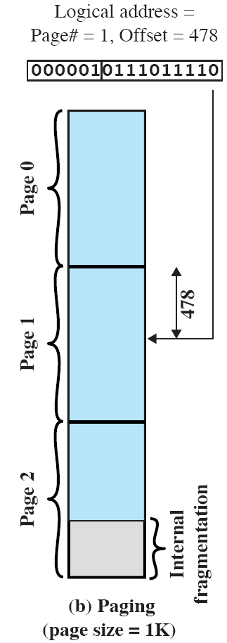
1.分页存储管理的基本方法
Operating System
2）地址结构
页号P和页内地址d的求法
设A — 逻辑地址空间中的地址
L — 页面大小
则 页号P = INT [ A / L ]
页内地址d = [A] MOD L
例 ：
A = 1502 B L = 1 KB
P = INT [ A / L ] = INT [1502/1024 ] = 1
d = [ A ] MOD L = [ 1502 ] MOD 1024 =478

Slide 7
1.分页存储管理的基本方法
Operating System
页表
3）页表
用户作业
内存
页号
块号
0
实现从页号到物理块号的地址映射。
页表中存放着块号，通常还包括一存取控制字段。
系统为每个进程建立的一张页面映射表。
第0页
0
2
1
1
7
第0页
2
第1页
第0页
第2页
3
第2页
2
3
第2页
第3页
3
5
4
第3页
5
第4页
4
9
第3页
第5页
6
5
10
第1页
7
第6页
第1页
6
11
8
第4页
9
第4页
第5页
10
第5页
第6页
11
0000,0000,0000,0000,0101
,0001,0000,0000
第6页
第3页256字节的物理地址（页大小：4K）

Slide 8
2.地址变换机构
Operating System
1）任务
实现从逻辑地址到物理地址的转换
利用页面映射表，实现将逻辑地址中页号，转换为内存中的物理块号。
2）手段
在系统内设置一地址变换机构

Slide 9
2.地址变换机构
Operating System
1）基本的地址变换机构
通过设置页表寄存器实现
对于较小系统，页表的功能可以由一组专门的寄存器来实现，一个页表项用一个寄存器，具有很高的访问速度。但寄存器成本较高。
现代计算机页表都很长，因此页表驻留在内存中。只在系统中配置一个页表寄存器(PTR)，用于存放运行进程的页表始址和页表长度。

Slide 10
2.地址变换机构
Operating System
例
某分页系统，主存容量为64K，页面大小为1K，对一个4页大的作业，其0、1、2、3页分别被分配到主存的2、4、6、7块中。将十进制的逻辑地址3500转换为物理地址的地址转换图
①
②
③
逻辑地址3500：
1.页号=3500/1K=3
2.页内地址=3500 MOD 1024=428，
3.查页表找到对应得物理块为7，物理地址=7*1K+428=7596

Slide 11
2.地址变换机构
Operating System
3）具有快表的地址变换机制
问题的提出
由于页表是存放在内存中的，这使CPU每次要存取一个数据时，都要两次访问内存。使计算机的处理速度降低近1/2。
联想存储器或快表
为了提高地址的变换速度，在地址变换机构中，增设的一个具有并行查寻能力的特殊高速缓冲存储器。
快表的作用
存放当前访问的那些页表项。
快表的效果
取决于对快表的访问命中率。
快表的大小
通常存放16-512个页表项。

Slide 12
2.地址变换机构
Operating System
3）具有快表的地址变换机制
②
①
③
④

Slide 13
3.访问内存的有效时间
Operating System
内存的有效访问时间
从进程发出指定逻辑地址的访问请求，经过地址变换，到内存中找到对应的实际物理地址单元并取出数据，所需花费的总时间。
假定访问一次内存的时间为t，λ为查找快表所需要的时间，a为快表的命中率，则：
基本分页存储管理方式中：EAT=2t
引入快表的分页存储管理方式中：
EAT=a × λ+(t+ λ)(1-a)+t=2t+ λ-t × a

Slide 14
3.访问内存的有效时间
Operating System
例
在一个引入了快表的分页存储系统中，页表放在内存中，多数活动页表项都可以存在快表中。假定一次内存访问时间是100ns，查找快表的时间为20ns，若快表的命中率是85％，则访问内存的有效时间为多少？若快表的命中率为50％，那么访问内存的有效时间为多少？
解：当快表的命中率为85％时，有效存取时间为：
EAT=0.85×20＋(100+20)×(1－0.85) ＋ 100＝135ns
当快表的命中率为50％时，有效存取时间为：
EAT=0. 5×20＋(100+20)×(1－0.5) ＋ 100＝170ns

Slide 15
本节结束！
谢谢收看！
Notes:
模板来自于 http://www.ypppt.com

